Slide 1

UNIVERSIDADE FEDERAL DO PARÁ
INSTITUTO DE CIÊNCIAS DA EDUCAÇÃO
AVALIAÇÃO DA APRENDIZAGEM E REFLEXOS INSTITUCIONAIS
Prof.ª Dr.ª Maria do Socorro da Costa Coelho
E-mail: socorrocoelho@gmail.com

Slide 2
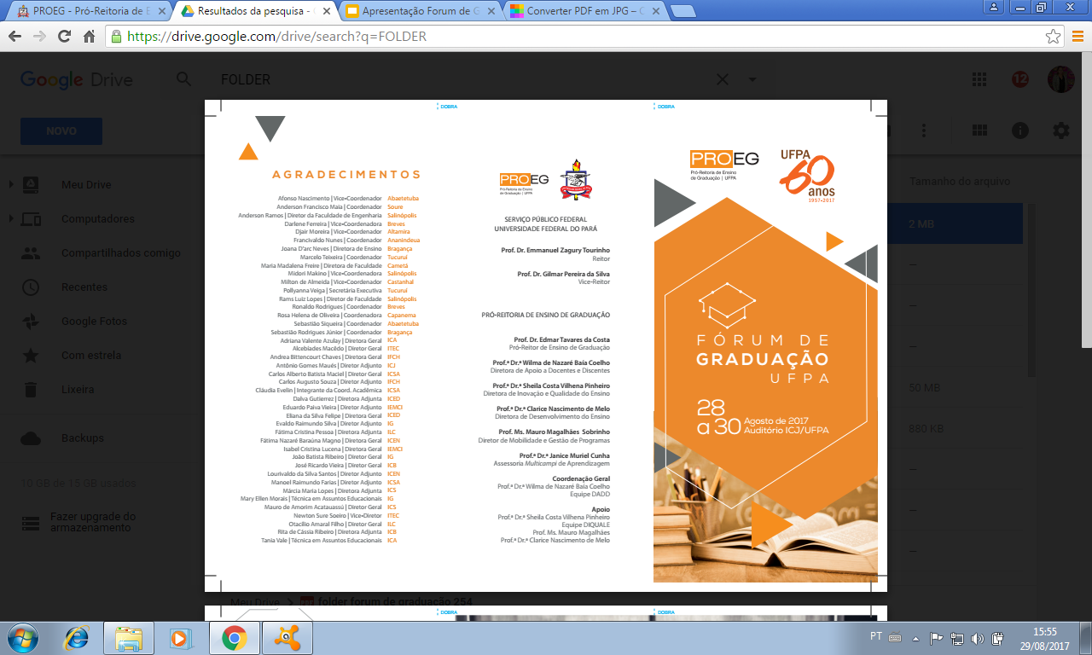
As 26 afirmações que conformaram a lista foram:

Slide 3
1. Ao receber as atividades realizadas pelos alunos (textos elaborados, lista de exercícios, trabalhos escritos, etc.) faço correções mostrando ao(s) aluno(s) as respostas corretas.
2. Ao receber as atividades realizadas pelos alunos (textos elaborados, lista de exercícios, trabalhos escritos, etc.) crio estratégias para que ele próprio reavalie o que fez.

Slide 4
3. Quando um aluno não foi bem em determinada tarefa (textos elaborados, lista de exercícios, trabalhos escritos, etc.) enfatizo que se ele não foi bem foi porque não estudou direito.
4. Quando um aluno não foi bem em determinada tarefa (textos elaborados, lista de exercícios, trabalhos escritos, etc.) indico claramente a ele sobre o que avançou e o quanto ainda falta para melhorar em suas aprendizagens.

Slide 5
5. Nas correções, ao identificar um erro feito pelo aluno em determinada tarefa digo-lhe diretamente que ele errou.
6. Nas correções, ao identificar um erro feito pelo aluno em determinada tarefa faço-lhe outros questionamentos que impliquem a observação do erro por ele mesmo.
7. As atividades avaliativas que demando ao estudante são individuais e decididas somente por mim.

Slide 6
8. As atividades avaliativas que demando aos estudantes são negociadas/discutidas com eles.
9. Em se tratando do desenvolvimento das atividades de ensino-avaliação suponho que o aluno saiba a operacionalização das mesmas, ou seja, suponho que o aluno já sabe aquilo que é esperado que ele faça.

Slide 7
10. Em se tratando do desenvolvimento das atividades de ensino-avaliação apresento detalhadamente a operacionalização das mesmas, ou seja, tais atividades são propostas sob orientação/clareza do que se espera em termos de operacionalização delas.
11. O modelo de aula que utilizo é em estilo ensino-palestra.
12. O modelo de aula que utilizo é em estilo ensino-debate.

Slide 8
13. Abordo os conteúdos sob um ensino com atenção passiva por parte dos estudantes.
14. Abordo os conteúdos sob um ensino que promove envolvimento ativo dos estudantes nas suas aprendizagens.
15. Demando atividades de ensino/avaliação por tarefas pontuais visando notas (classificação).

Slide 9
16. Demando atividades de ensino/avaliação por tarefas possíveis de revisão constante baseada em discussões coletiva e em análise de si próprio (autoavaliação).
17. Demando atividades de ensino/avaliação focadas na meta que previ ser alcançada pelos alunos.
18. Demando atividades de ensino/avaliação focadas no que é possível melhorar em termos de aprendizagem individual.

Slide 10
19. Pratico sempre tarefas de avaliação em momentos pontuais e por instrumentos rotineiros.
20. Pratico sempre tarefas de avaliação em momentos diversificados e por diferentes instrumentos.
21. Os instrumentos/estratégias de avaliação são definidos exclusivamente por mim.

Slide 11
22. Os instrumentos/estratégias de avaliação são definidos incluindo as vivências coletivas.
23. Compreendo que a prática de avaliação deve ser centrada no alcance de melhores notas/conceitos.
24. Compreendo que a prática de avaliação deve ser centrada no compromisso de modificar aprendizagens para melhor.

Slide 12
25. Compreendo que a prática de avaliação deve ser centrada no compromisso com metas comuns a todos os alunos da mesma turma.
26. Compreendo que a prática de avaliação deve ser centrada no compromisso com metas individuais considerando os sujeitos diferentes da mesma turma.

Slide 13
TOTAL DE TURMAS E DOCENTES
TURMAS TRABALHADAS: duas turmas
DOCENTES QUE RESPONDERAM: 32 listas
FORMAÇÃO DOS DOCENTES: Possuem formação diversificada

Slide 14
DOCENTES E LOCAL DE TRABALHO: Trabalham em cursos de graduação de diferentes áreas, tais como: Área da área da saúde, das engenharias, do direito, das licenciaturas e de cursos tecnológicos.
PERÍODO DE INGRESSO NA UFPA: Quadro efetivo da UFPA no período de 2014 a 2017.
RESULTADO PARCIAL: Correspondente as quatro primeiras afirmações

Slide 15
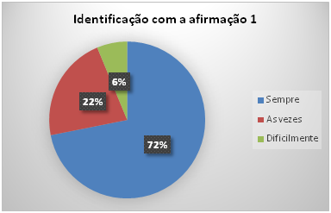
FIGURA 1: Gráfico correspondente as identificações relacionadas a afirmação
Afirmação 1: Ao receber as atividades realizadas pelos alunos (textos elaborados, lista de exercícios, trabalhos escritos, etc.) faço correções mostrando ao(s) aluno(s) as respostas corretas.
FONTE: LISTA APLICADA NO DECORRER DO CURSO

Slide 16
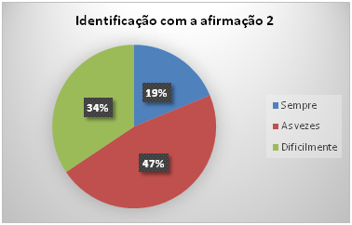
FIGURA 2: Gráfico correspondente as identificações relacionadas a afirmação 2.
Afirmação 2: Ao receber as atividades realizadas pelos alunos (textos elaborados, lista de exercícios, trabalhos escritos, etc.) crio estratégias para que ele próprio reavalie o que fez.

Slide 17
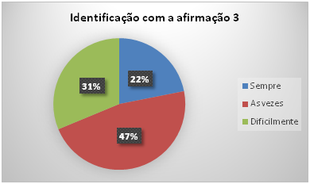
FIGURA 3: Gráfico correspondente às identificações relacionadas a afirmação 3.
Afirmação 3: Quando um aluno não foi bem em determinada tarefa (textos elaborados, lista de exercícios, trabalhos escritos, etc.) enfatizo que se ele não foi bem é porque não estudou direito,

Slide 18
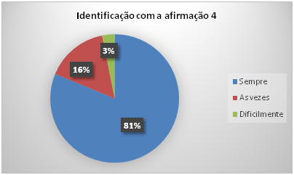
FIGURA 4: Gráfico correspondente às identificações relacionadas a afirmação 4.
Afirmação 4: Quando um aluno não foi bem em determinada tarefa (textos elaborados, lista de exercícios, trabalhos escritos, etc.) indico claramente a ele sobre o que avançou e o quanto ainda falta para melhorar em suas aprendizagens.

Slide 19
REFERÊNCIAS
BALZAN, N. Formação do professor para o ensino superior: desafios e experiências. In:Formação do educador e avaliação educacional. Org: BICUDO, Maria Apª Viggiani& JUNIOR, Celestino Alves da Silva. Editora UNESP. São Paulo, 1999.
BLACK, P.; WILIAM, D. Assessment and classroom learning.In: Assessment in Education: Principles, Policy & Practice. Issue1, vol.5, mar 1998.
BORRALHO, A.; LUCENA, I.; BRITO, A. Avaliar para melhorar as aprendizagens matemáticas. Coleção Educação Matemática na Amazônia. Belém: Sociedade
Brasileira de Educação Matemática- Pará. IV, V.7, 2015. p. 1-71. [Disponível em: http://dspace.uevora.pt/rdpc/handle/10174/17258, consultado em 01/08/2017]
CHAVES, S. M. Avaliação da aprendizagem do ensino superior: realidade, complexidade e possibilidades. In: ANPED, 2004, Caxambu, 2004, 16p.

Slide 20
FERNANDES, D.Avaliação das aprendizagens: uma agenda, muitos desafios. Lisboa: Textos Editores, 2004.
_______________. Para uma teoria da avaliação no domínio das aprendizagens. Revista Estudos em Avaliação Educacional. v. 19, n. 41, set/dez. 2008.
FREIRE, P. Ação Cultural para Liberdade e Outros Escritos. Paz e Terra. Rio de Janeiro, 1976.
GADOTTI, M. Convite a Leitura de Paulo Freire. Editora Scipione. São Paulo,1989.
UNIVERSIDADE FEDERAL DO PARÁ. Plano de Desenvolvimento Institucional (PDI) 2016-2026. [Disponível em: http://pdi.ufpa.br/, consultado em 20/07/2017]
SANTOS, L. Implicações das práticas avaliativas no ensino superior na formação docente. REVELLI – Revista de Educação, Linguagem e Literatura da UEG-Inhumas ISSN 1984-6576 – v. 4, n. 2 – outubro de 2012 – p. 69-88. [Disponível em: www.ueg.inhumas.com/revelli]

Slide 21
OBRIGADA!

